Slide 1
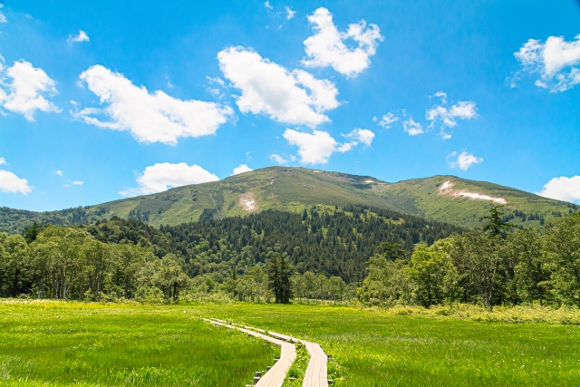
尾瀬ネイチャーラーニング
モデルプログラム
（中学校 活用編）
「持続可能な尾瀬」×「○○」探究
表紙・目次・・・・・・・・・・・・・・・・・・・Ｐ１
モデルプログラムの全体像・活用チェックリスト・・Ｐ２－４
事前学習（指導案）・・・・・・・・・・・・・・・Ｐ５
現地学習・・・・・・・・・・・・・・・・・・・・Ｐ６
事後学習（指導案）・・・・・・・・・・・・・・・Ｐ８

Slide 2
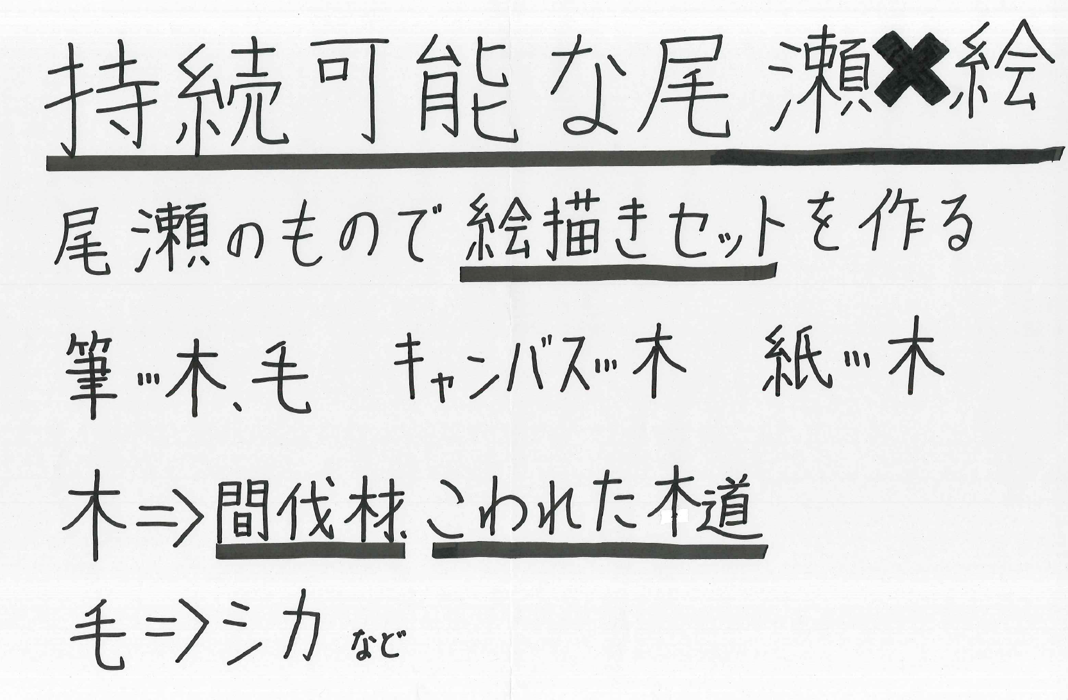
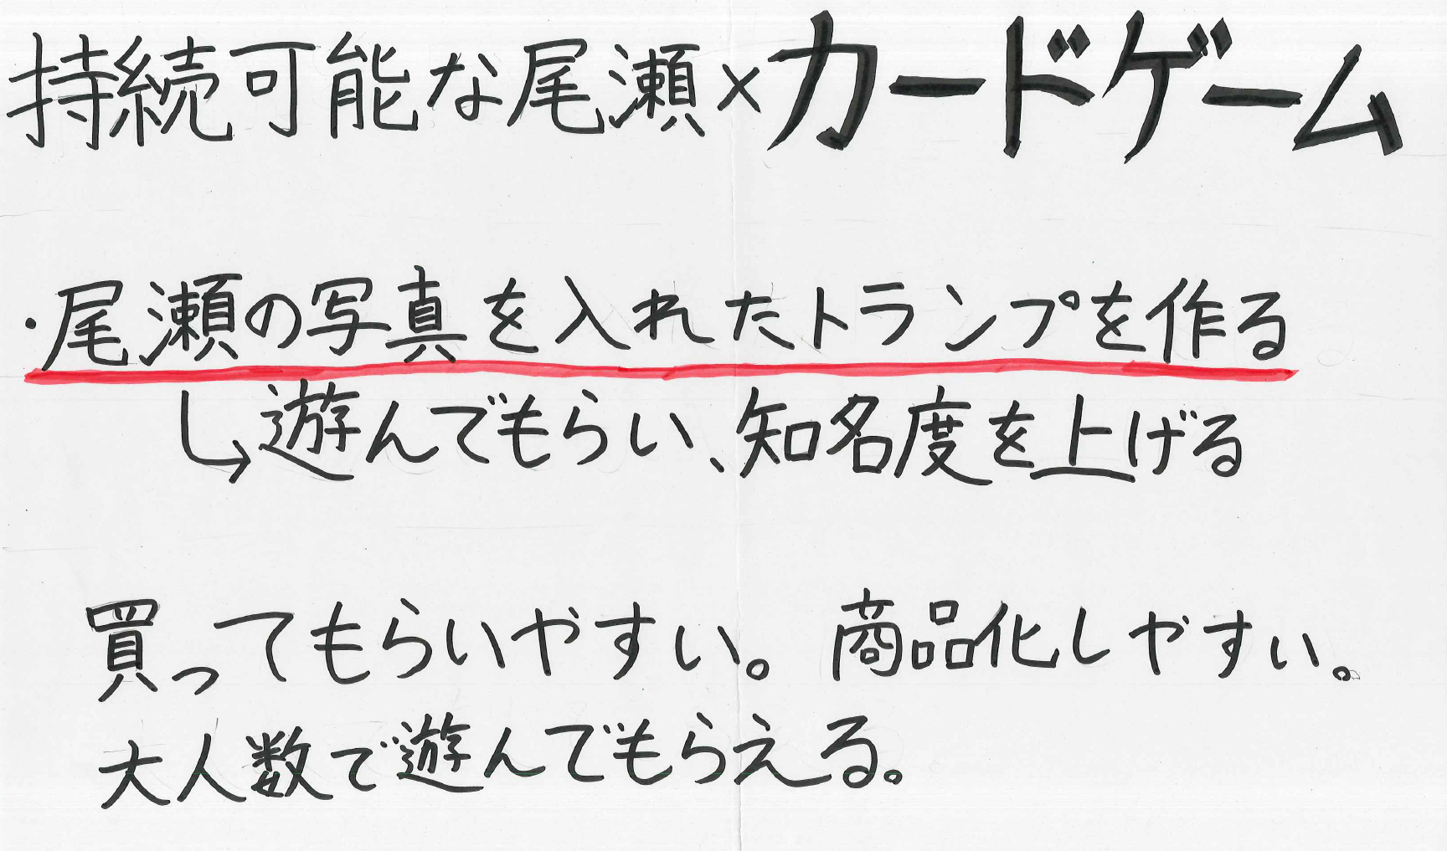
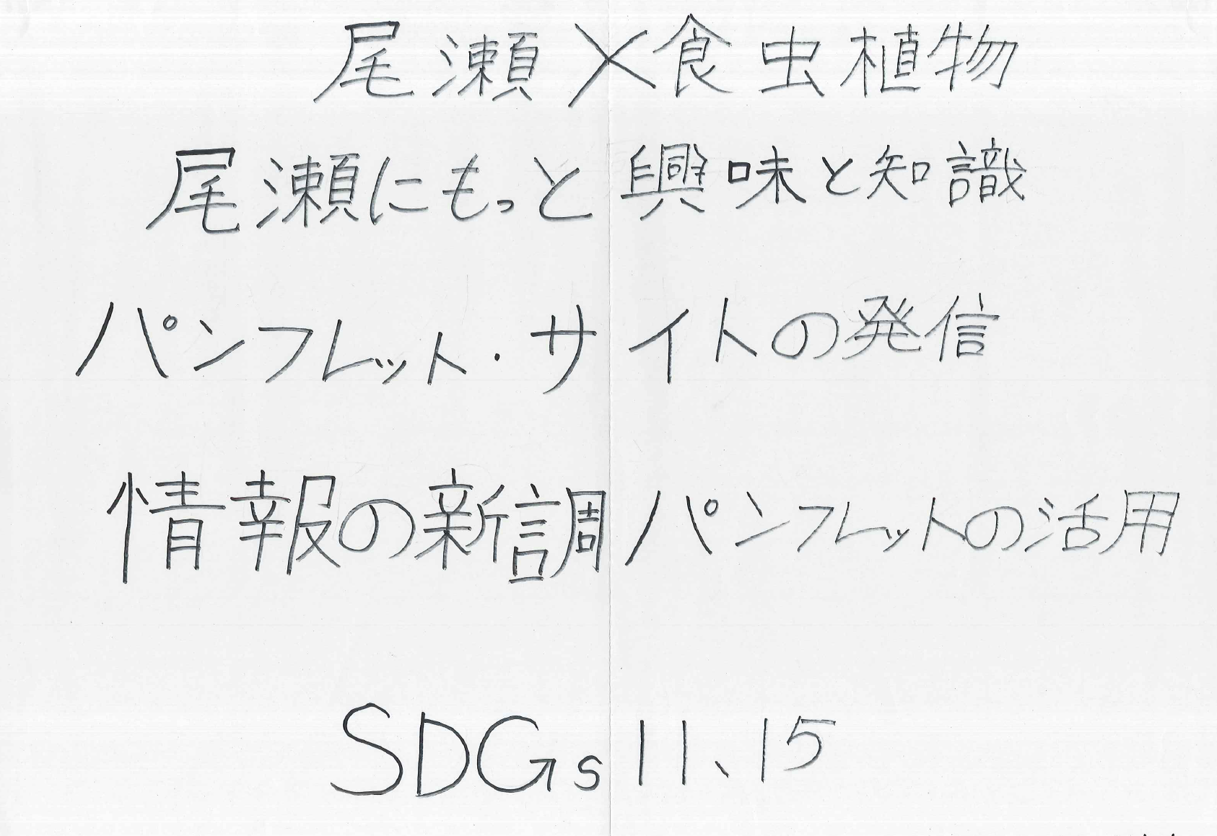
全体
事前
現地
事後
中学校向けモデルプログラム 全体像
本モデルプログラムは、中学校で「尾瀬ネイチャーラーニング」を
取り組むにあたって、活用しやすいプログラムとして想定しています。
狙い
✓ 自分の興味・関心を明らかにする
✓ 尾瀬と自己（興味・関心）の関わりを見出して持続可能性を考える
アウトプット
「自分の興味・関心から、尾瀬の課題解決や価値創出につながるアイディア」を表現する
「持続可能な尾瀬」×「○○＝自分の興味・関心」探究
※このアウトプット例は、群馬県立中央中等教育学校1学年の生徒が表現したものです（2023年当時）
全体像
授業時数については、中学校の状況に応じてカスタマイズすることが出来ます。
授業概要 |  | 授業概要 | 備考
事前学習 2時間 想定 | 自分の興味・関心と 持続可能な尾瀬の見方を 発見しよう！ | 事前学習① 自分の興味・関心を 発見する | ・「尾瀬そのもの」の理解をするというよりは、「尾瀬の課題」を発見しにいくための2時間と想定 ・「尾瀬そのもの」の基本知識を得たい場合は時間を増やしても構いません
 |  | 事前学習② 持続可能な尾瀬の見方を 発見する
 |  | （ガイドさんによる授業）
現地学習 | 尾瀬の課題を 発見してこよう！ | 尾瀬の課題を発見してくる | 終日を想定
事後学習 3時間 想定 | 持続可能な尾瀬のために、 自分が考えたアイディアを 発表しよう！ | 事後学習① アイディアを出す | ・生徒の進捗状況によっては授業時数を多少前後していただいても構いません
 |  | 事後学習② アイディアを整理する
 |  | 事後学習③ アイディアを発表する

Slide 3
全体
事前
現地
事後
尾瀬ネイチャーラーニング モデルプログラム（中学校 活用編）活用前のチェックリスト
【配布資料】
WS一式（事前・現地・事後・ふりかえり） 全５ページ
【用意するもの・運営資料】
学習画面 一式 ※加筆・修正可能、使いやすいようにお使いください。
プロジェクター・スクリーン
【授業運営にあたって】
次ページより授業指導案を記載しています。
個人で取り組む時間や、ペア・グループワークの時間などの時間配分や学習形式は、
それぞれの学校や学年の状況に応じて柔軟にご判断してください。
授業時間の確保等が難しい場合は、事後学習②・③をカットするなどのご対応ください。
【アウトプットサンプル】
事後学習の最後には、以下のような発表にまとめていきます。（ひとり2分程度を想定）
 | サンプル１ | サンプル２ | サンプル３ | サンプル４ | サンプル５
テーマ・理由 | ■テーマ： 持続可能な尾瀬 × お風呂 ■ 理由： 山を歩いたあとって、めっちゃ疲れるし、汗もかく！すぐにお風呂に入りたい！でも、お風呂にはたくさん水や燃料が必要だから、自然にやさしいお風呂があったらいいなと思った。 | ■テーマ： 持続可能な尾瀬 × 家族 ■理由： 家族みんなで自然を守ることができたらいいな！小さい子でもできることがあれば、お父さんお母さんも一緒に楽しめそう！ | ■テーマ： 持続可能な尾瀬 × 国語 ■理由： 尾瀬って、昔からいろんな人が詩や俳句を作ったりしているんだって！ぼくたちも、尾瀬の自然をことばで表現したら、もっとおもしろくなるかも！ | ■テーマ： 持続可能な尾瀬 × 昆虫 ■理由： 昆虫が大好き！でも、環境が変わると虫も減るって聞いた。尾瀬の虫を守るために、何かできることないかな？ | ■テーマ： 持続可能な尾瀬 × スイーツ ■理由： 山を登ったあと、あまいおやつが食べたい！でも、お菓子のゴミが増えるのはイヤだな。ゴミが出ないスイーツがあればいいなと思った！
アイディア | 「エコなお風呂でリラックス！」 - 木のチップを燃やしてお湯をわかすから、自然にやさしい！ - お風呂の水をきれいにして、トイレや植物の水やりに使う。 - 尾瀬の木で作ったお風呂で、山の景色を見ながら入れる！ | 「親子でエコキャンプ！」 - 太陽の光でひかるランプを使って、電気をあまり使わないキャンプをする。 - 尾瀬の野菜や魚をつかって、ゴミが出ない料理にチャレンジ！ - 家族でゴミ拾いや木を植えて、自然を守る体験をする。 | 「尾瀬でことばあそび！」 - 山や川を歩きながら、自分で俳句を作ってみる！ - むかしの人が尾瀬のことを書いた話を読んで、どんなことを思ったのか考える。 - みんなで尾瀬の物語を作って、発表するイベントをやる！ | 「昆虫ホテルを作ろう！」 - 木の枝や落ち葉で「虫のすみか」を作って、いろんな虫が住めるようにする。 - 虫が好きな花や草を植えて、虫があつまる場所を作る。 - 虫の観察会を開いて、どんな虫がいるかみんなで調べる！ | 「ゴミゼロ！尾瀬スイーツ」 - 食べられるカップやスプーンで、ゴミを出さずにスイーツを食べる！ - 尾瀬のハチミツやくだもので、オリジナルのおやつを作る。 - 山登りのあとにピッタリな、エネルギーたっぷりのスイーツを考える。
まとめ | エコなお風呂があれば、登山のあとに気持ちよく入れるし、自然も大切にできる！尾瀬に行ったら、お風呂に入るのも楽しみになりそう！ | 家族みんなで楽しみながら自然を守ることができる！お父さんお母さんと一緒に活動すれば、もっとたくさんの人がエコに興味をもつかも！ | 尾瀬の自然をことばで表せたら、もっとおもしろくなる！ぼくたちが作った俳句や物語が、未来の人たちにも伝わるかもしれない！ | 虫のすみかを作れば、尾瀬の虫がもっと元気にすごせる！虫が好きな人も、苦手な人も、いっしょに自然を考えるきっかけになると思う！ | ゴミが出ないおやつなら、みんなで安心して食べられるし、尾瀬の自然も守れる！おいしくてエコなスイーツがあれば、食べるのがもっと楽しみになりそう！

Slide 4
全体
事前
現地
事後
事前学習：自分の興味・関心と
持続可能な尾瀬の見方を発見しよう！
尾瀬ネイチャーラーニングの概要を知り、
自分の興味・関心を発見する。
狙い
・尾瀬ネイチャーラーニングの授業概要を知り、見通しを立てる。
・自分の興味・関心を発見する。
・持続可能な尾瀬の見方（情報収集のポイント）を発見する。
使用教材
【先生】
・学習画面（事前学習）
・プロジェクター
【生徒】
・WS（P1-2該当）
・タブレット端末＆筆記用具
指導案
５０分授業を２時間分の想定。
ガイドさんによる授業は、別の時間に設定が必要となります。
時配 | 概要 | 学習内容 | 目安 時間 | 学習活動 | 資料・備品など
１時間目 | 自分の興味・関心を発見する | １．尾瀬 ネイチャー ラーニング を知る | 15 | 【やること】 尾瀬ネイチャーライニングの概要を知る 尾瀬のイメージについて確認する 【流れ】 クラス説明 15分 | 【運営】 □学習画面 □プロジェクター 【備品】 □WS01 P1該当
 |  | ２．自分の 興味・関心 を発見する | 30 | 【やること】 自分の興味・関心を発見する。 【流れ】 クラス説明 05分 個人ワーク① 10分 個人ワーク② 05分 グループワーク 10分 ※諸注意※ 自分の興味・関心は何でも構いません。自由に出すように促しましょう。
 |  | ３．まとめ ・次回予告 | 5 | まとめ・次回予告をする
２時間目 | 持続可能な尾瀬の見方を知る | １．持続可能な 尾瀬の見方 を知る | 30 | 【やること】 持続可能な尾瀬の見方（4つ）を知る インターネット検索等を通じて情報収集をする。 【流れ】 クラス説明 10分 個人ワーク 15分 ペアワーク 05分 ※諸注意※ 尾瀬のことを自分の力で把握していくための時間です。情報収集のばらつきがあっても構いません。ペアワークで補っていきましょう。 | 【運営】 □学習画面 □プロジェクター 【備品】 □WS01 P2該当 □タブレット端末
 |  | ２．自分の 興味・関心 と尾瀬を 関連させる | 15 | 【やること】 自分の興味・関心と尾瀬を関連させた情報収集をする。 【流れ】 クラス説明 05分 個人ワーク 10分 ※諸注意※ 一般的に考えると関連させられないこともあるかもしれませんが、生徒の自由な発想を促して「こう考えてみるとどうだろう？」と促してみましょう。
 |  | ３．ふりかえり | 05 | まとめ・次回予告をする

Slide 5
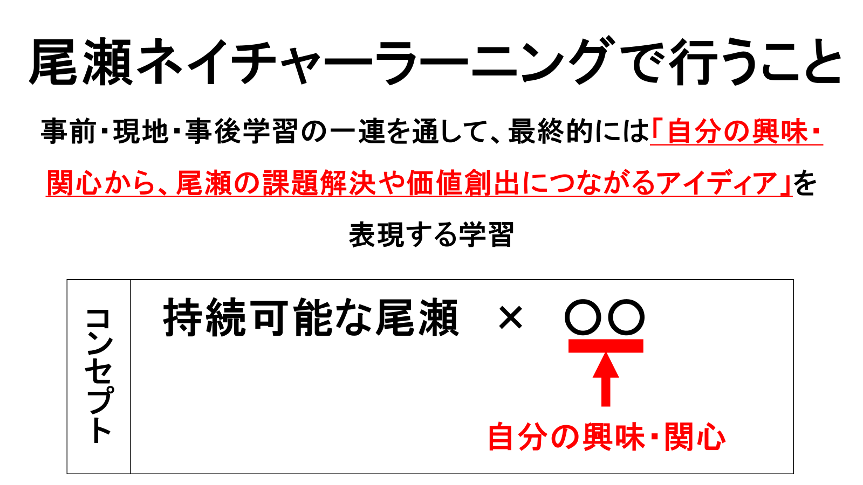
全体
事前
現地
事後
現地学習：尾瀬の「課題」「よさ」をたくさん見つけよう！
現地学習のリアルで感じられる学びの経験を味わう。
狙い
・尾瀬を散策しながら、尾瀬の「課題」や「よさ」をたくさん発見する。
・事後学習で考えるアイディアのヒントをたくさん発見する。
ポイント
・登山前には「今日は何を発見してくるのだろうか？（→それぞれの「課題」「よさ」を発見してくる）」と
目的を確認し、登山後には「どんな不思議を発見してきたの？互いに共有してみよう」と発見してきた
ものを、簡単に共有する時間を設けましょう。（1分程度でも構いません）
・時々、五感（視覚・聴覚・嗅覚・味覚・触覚）を意識することを促してみましょう。
（例）「ここで目を閉じて、風を感じてみよう。香りを感じてみよう」「どんな音が聞こえる？どんな音の
違いを感じる？」「木々が緑だけど、『緑色』の濃さはどうかな？」など
・時々、生徒の「課題」「よさ」を確認してみましょう。
（例）「ここまで歩いてみて、課題だなと思ったことはある？」「これって、何だろう？」「どうして、
こうなんだろう？」「よさだと感じたところはある？」など
・時々、先生が感じた「課題」「よさ」を共有してみましょう。
（例）「先生、これ課題だと感じたんだよ」「これって何なのかな？どうしてなんだろう？」等
・休憩中などの時間を活用して、自分が感じたことを・WS P3等にノート等にメモするように促しましょう。
諸注意
・ガイドさんの案内を聴きながら、当日臨むようにしましょう。
・写真を撮る際には十分気を付けて行いましょう。特に木道を歩いているときには、気を取られて滑らない
ように注意することや、他の登山者もいるため周りに配慮することが、最も大切となります。

Slide 6
全体
事前
現地
事後
事後学習：持続可能な尾瀬のために、
自分が考えたアイディアを発表しよう！
自分の視点で、自由にアイディアを考える。
狙い
・現地学習で発見した尾瀬の課題やよさ（価値）について、
解決策等のアイディアを考えて一人2分程度で発表する。
・自身がこれからどう尾瀬に関わっていくのかを決める。
使用教材
【先生】
・学習画面（事後学習）
・プロジェクター
【生徒】
・WS（P4-5該当）
・タブレット端末＆筆記用具
指導案
５０分授業を２時間分の想定。
時配 | 概要 | 学習内容 | 目安 時間 | 学習活動 | 資料・備品など
１時間目 | アイディアを出す | １．現地学習 を振り返る | 15 | 【やること】 現地学習を振り返る これからの見通しを立てる。 【流れ】 クラス説明 15分 ※諸注意※ 先生方が現地学習で撮影した生徒の様子などをクラスで見せながら振り返ることを推奨。 | 【運営】 □学習画面 □プロジェクター 【備品】 □WS01 P4該当
 |  | ２．アイ ディアを 出す | 30 | 【やること】 自分の興味・関心を１つ設定する。 「持続可能な尾瀬×自分の興味・関心」に関するアイディアを出す 【流れ】 クラス説明 10分 個人ワーク 10分 グループワーク 10分 ※諸注意※ 現地学習のことを適宜振り返る発問「実際に歩いてみて感じたこ『課題』『よさ』は何だろう？」や、自由に考えられるように促す発問「あったら面白そうと思うことは？」等と声かけください。実現不可能でもよいので、自由に考えていきましょう。
 |  | ３．まとめ・ 次回予告 | 05 | まとめ・次回予告をする
２時間目 | アイディアを整理する | １．アイ ディアを 整理する | 45 | 【やること】 アイディアを整理する。 発表用の資料にまとめる。 【流れ】 クラス説明 10分 ワーク 35分 ※諸注意※ ３つの項目「テーマ・理由」「アイディア」「まとめ」で整理していきましょう。 発表資料は、紙形式とプレゼンソフト形式のいずれか、学校の状況に応じて自由に選択してください。 | 【運営】 □学習画面 □プロジェクター 【備品】 □WS01 P4該当
 |  | ２．まとめ・ 次回予告 | 05 | まとめ・次回予告をする

Slide 7
全体
事前
現地
事後
指導案
時配 | 概要 | 学習内容 | 目安 時間 | 学習活動 | 資料・備品など
３時間目 | アイディアを発表する | １．アイ ディアを 発表する | 30 | 【やること】 自身が考えたアイディアを発表する、 【流れ】 クラス説明 10分 発 表 20分 【発表形式】 ・①4人一組程度で行う（1人2分×４人分） ・②クラス全体で行う（1人2名×人数） ・③その他 ※諸注意※ クラスや学校の状況に応じて柔軟に対応してください。 | 運営】 □学習画面 □プロジェクター 【備品】 □WS01 P5該当
 |  | ２．尾瀬 ネチャー ラーニ ングを 振り返る | 15 | 【やること】 尾瀬ネイチャーラーニングで学んだことをふりかえる 【流れ】 個人ワーク 10分 グループワーク 05分
 |  | ３．まとめ | 05 | まとめ
自由メモ

